Slide 1
Spelarnas säkerhet/ Nollvison
UTKAST 2021-05-11

Slide 2
Bakgrund fysiskt spel SDHL
Säsongen 2018/2019 startade nollvision för att förebygga problematiken med hjärnskakningar inom svensk hockey. Inom damhockeyn var problematiken lika stor som inom herrhockeyn. Utredningar gjordes för att säkerhetsställa smällarna mot huvudet.
Leksands SDHL och J20 lag granskades med sensorer och tandskydd.
Man kunde snabbt konstatera att många av smällarna som skedde skapades av spelarna själva.
Dålig intensitet på träningar var också en anledning till att spelarna inte var riktigt ”påslagna” i matchsituationer.

Slide 3
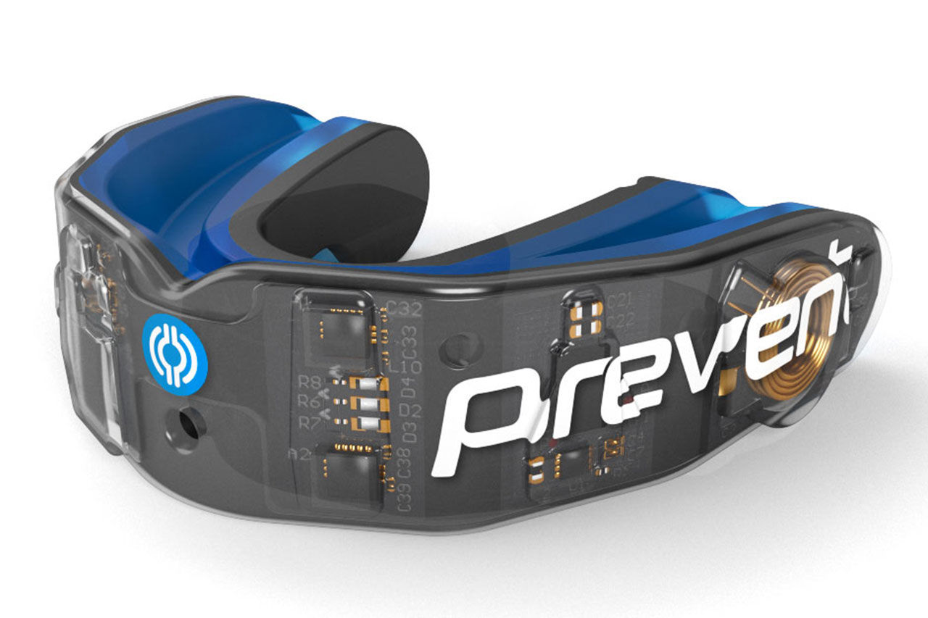

Slide 4
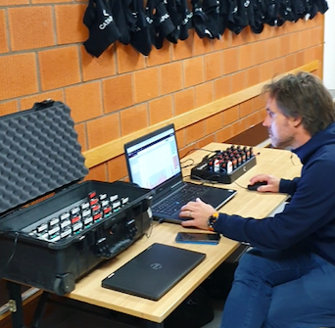
Mätning av intensitet. (Player load)

Slide 5
Förändring fysiskt spel SDHL
Ett arbete med domarna som dömer damhockey inleddes.
Efter diskussioner bestämdes att tolkningarna skulle gå åt att tillåta mer fysiskt spel.
Video material användes för att identifiera tillåtna tacklingar.
Större ansvar riktades mot den tacklings mottagande spelaren. (60/40 principen)
Utbildningsmaterial visades för alla SDHL klubbar för att skapa förståelser hos spelare och ledare.

Slide 6
Utfall fysiskt spel SDHL
Efter utvärdering av de tre senaste säsongerna i SDHL kan det konstateras en positiv utveckling när det gäller problematiken med hjärnskakningarna.
En nedgång med cirka 75% .
Det fysiska spelet är givetvis inte den enda anledningen till det positiva resultatet. Andra faktorer såsom hur spelarna förhåller sig till varandra och ökad medvetenhet bidrar säker en hel del också.
Slut summerat kan vi i alla fall konstatera att mer fysiskt spel påverkar i sig inte hjärnskakningsproblematiken. Detta är givetvis en balansgång hur långt man skall gå. Däremot rekommenderas inte tacklingar på öppen is i motsatt åkriktning.

Slide 8
SWOT Tillåta tacklingar i SDHL/NDHL.
UTKAST 2022-04-29

Slide 9
Styrkor
Alla domare får samma regelbok och därmed fler som e.v vill döma SDHL/NDHL.
Fler domare som kan regelboken.
Damhockeyn får samma regelbok som herrhockeyn (förutom open-ice nord/syd)
Högre status och få bort det negativa mot damhockeyn att det inte är samma sport utan tacklingar.
Enda ligan i världen som spelar med tacklingar.
Hjärnskakningarna har gått ner med fysiskt spel hittills.
Att fler spelare är mer redo för att ta en smäll.
De som spelat med killar är redo för att spela med tacklingar.
Intresse och kommersiellt en styrka då det idag finns belackare som påpekar att det inte är riktig hockey.
Utbildningsbiten blir lättare alla lär sig fullkontakt.
Många spelare positiva.
Debatt om boarding och charging kan väckas till liv som även kan påverka herrhockeyn i positiv riktning, för det har man slutat döma ut för idag.

Slide 10
Svagheter
Vi skulle kunna tappa bästa ”lirarna” i SDHL som inte vill spela med tacklingar.
Oklart hur den fysiska statusen är idag på spelarna? Kan ta tackling?
Att en del inte vet hur man varken ska tackla eller ska ta emot en tackling.

Slide 11
Möjligheter
Resten av världen tar rygg och regeln ändras i framtiden.
Information/utbildning i tidig ålder till föreningar. Spelarna blir bättre utbildade/tränade i tidig ålder.
Kan dra mer publik när vi har mer fysiskt spel.
Vi går i bräschen för hela damhockeyvärlden.
Lockar fler bra internationella spelare till SDHL.
Sätta in krav på den fysiska statusen i klubbarna för att kunna hantera mer fysiskt spel.
Spelarna lär sig vara mer redo för kontaktsport så skadorna kanske minskar.
Möjlighet att inte problematisera eller förstora införandet, rekommendation är att inte prata så mycket om det utan bara fortsätta spela och låta domaren avgöra om det är för hårt. Idag tacklas det redan men man blir utvisad.
Pilotprojekt under en säsong. Gå tillbaka, köra vidare, utöka.

Slide 12
Hot
Skador, hur följer vi upp skadeproblematiken som ev kan komma med detta.
Alla spelare som spelar internationellt ska ställa om sig till regeln utan tacklingar.
Att vi fortsatt håller lågt antal hjärnskakningar när regelboken ändras.
Att vi kör med tacklingar men inte open-ice, om vi blir ifrågasatta att inte köra lika som herrarna hela vägen ut.
Att spelet/hockeyn blir sämre.
Bästa kvinnliga domarna i Sverige som dömer internationellt ska ställa om sig.
Kan uppfattas som SIF vill förstärka machokulturen inom hockeyn.
Skrämma bort en del spelare särskilt om man åker på otäcka tacklingar.
Att det förstoras upp så det blir problem av det.
Kortsiktigt att spelarna inte är fostrade med tacklingar så det kommer sannolikt bli en tid med inkörningsproblem.

Slide 13
Uppföljning/utvärdering av tacklingar i SDHL/ NDHL.
UTKAST 2022-06-10

Slide 14
2022
April
Planering utredningar pågått sedan 2018. Beslut tas om pilot projekt på ett år.
Maj
13-18/5 Falun
DK o OO
3 matcher med fullkontakt. Utvärdering av spelare/tränare/domare
Maj
20/5 Lansering pressrelaeas.
April
Info till berörda klubbar genom SDHL o NDHL samt info till SICO och domar organisationen.
Juni
7/6
Info till medical teams SDHL om nytt skaderegister.
Juni
28/6
Utskick av ny utb. film till klubbarna genom SDHL och NDHL. SIF genom HOKO.

Slide 15
2022
Okt
Avstämning med medical teams.
Teams möte
Nov
Sportchefer/Tränare SDHL NDHL avstämning.
Teams möte.
Dec
Spelarenkät utvärdering.
Dec
Avstämning domare.
Teams möte
Sep
11/9 fysisk träff SDHL och NDHL klubbar.
Juli
25-29/7 Skövde
DK o OO
2 matcher med fullkontakt mätningar och utvärdering.

Slide 16
2023
Jan
Utvärdering medical teams.
Teams möte
Feb
Sportchefer/Tränare SDHL NDHL avstämning.
Teams möte
April
Utvärdering av säsongen 2022/2023
Fortsätta vs Avsluta

Slide 17
Morgan Johansson, Projektledare för spelares säkerhet/Nollvision Säsongen 2022/2023 kommer ett pilotprojekt att sjösättas där tacklingar tillåts inom hockeyn på damsidan. Piloten genomförs i SDHL och NDHL. Pilotprojektet kommer att genomföras i SDHL och NDHL under säsongen 2022/2023. Ändringen innebär införande av tacklingar motsvarande tacklingar inom hockeyn på herrsidan. Däremot kommer tacklingar på öppen is, även kallade nord-syd-tacklingar inte att tillåtas. - Vi har tillåtit mer fysiskt spel i SDHL de senaste fyra säsongerna med bra utfall. Att utan fakta på bordet påstå att mer fysiskt spel innebär färre hjärnskakningar är svårt, men nu har vi det underlaget. Det känns otroligt spännande att svensk ishockey kan vara pionjärer i att införa tacklingar inom hockeyn på damsidan.

Slide 18
Ulf Lundberg, förbundskapten för Damkronorna I svensk ishockeys strävan att uppnå en hög nivå på svenska spelare i prestationsserierna blir det fysiska spelet en viktig del. Genom att tillåta tacklingar inom hockeyn på damsidan vill svensk ishockey ta kliv för att närma sig toppnationerna internationellt. Genom att utveckla spelarnas fysik och aktivitet på isen kan Damkronorna bli än mer slagkraftiga internationellt. – Jag tycker att det handlar om en naturlig tävling i spelet. Med puck ska du, med blicken uppe, skydda den och dig själv för att vinna tid och yta offensivt. Utan puck vill du minimera tid och yta för att så snabbt som möjligt återta pucken. Vi tränare utbildar sedan länge i ”blad mot puck - kropp mot kropp” och jag tror att denna förändring kommer att gynna det kreativa spelet eftersom det ställs högre krav på aktionssnabbhet.

Slide 19
David Bergman, Domaransvarig för Svenska Ishockeyförbundet En ytterligare aspekt kring införandet av tacklingar är en jämnare nivå vad gäller bedömningar på isen för domarna. – Det kommer helt enkelt att bli lättare för domarna att döma hockey på damsidan då spelet regelmässigt bedöms som all övrig ishockey. Jag ser positivt på den här förändringen och för oss kommer kommunikationen framåt att bli jätteviktig då det självklart kommer att vara en inkörsperiod för både spelare och domare.

Slide 20
Gizela Ahlgren Bloom, Sportchef för SDHL – Vi har under de senaste säsongerna fört in mer fysiskt spel med ambitionen att kunna öppna upp för tacklingar i SDHL. Vi har försökt driva tacklingsfrågan tidigare hos IIHF men inte fått gehör så därför känns det inspirerande att vi nu tar ett beslut för vår egen liga och inte endast banar väg för svensk damhockey utan för hela damhockeyvärlden. En stor majoritet av spelarna har också ställt sig positiva till att testa det här så vi tror detta ska falla väl ut och att ännu fler ska vilja ta sig till arenorna och se riktigt underhållande hockey, säger Gizela Ahlgren Bloom, Sportchef för SDHL.

